Slide 1
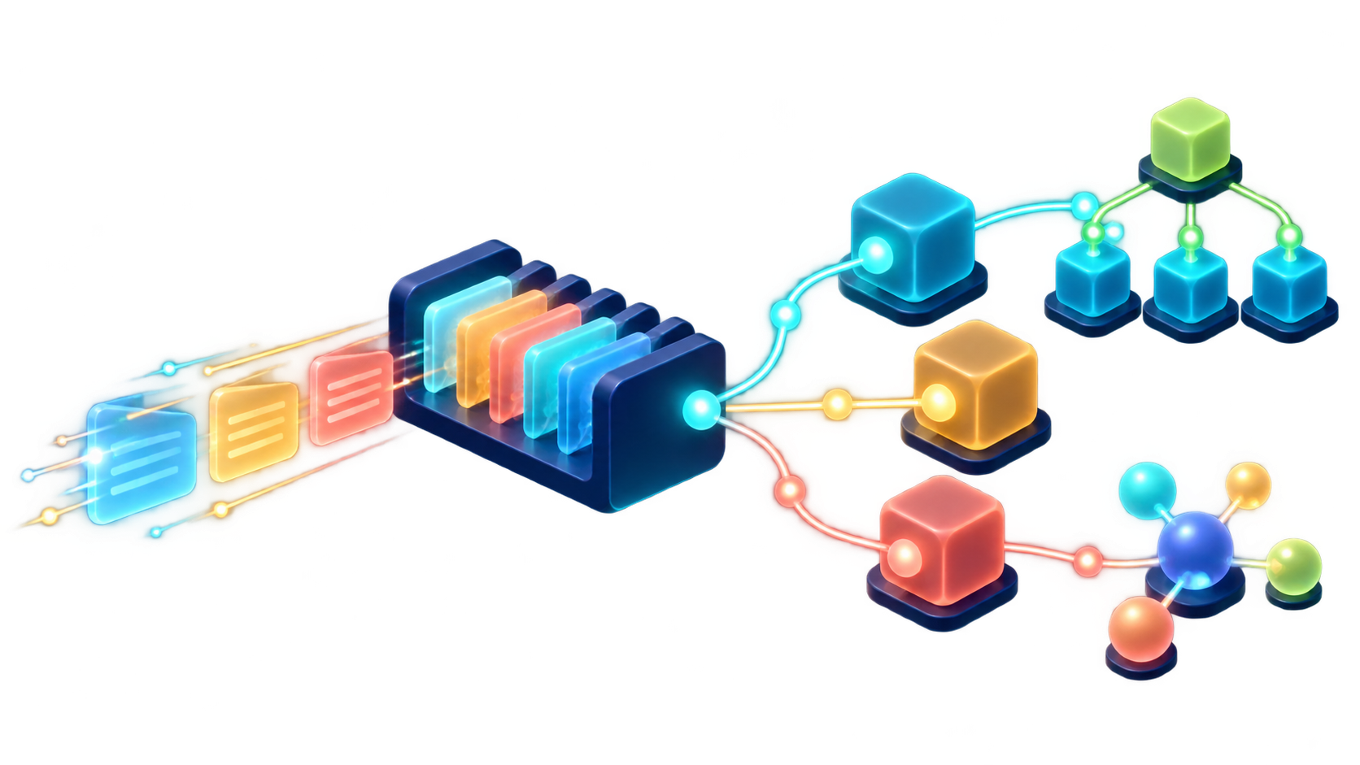
MINICURSO · INSTITUTO FEDERAL · UBERLÂNDIA
Estruturas de dados
no mundo real
Do backlog à busca por similaridade —
com exemplos de sistemas corporativos.
COLEÇÕES · FILAS · ÁRVORES · GRAFOS
SOLANGE BRASILEIRO
Software Engineer · Banco Bradesco · BIA Tech
FUNDAMENTOS → SISTEMAS → IA

Slide 2

QUEM CONDUZ
Solange Brasileiro
Fundamentos de computação ligados aos desafios de sistemas corporativos.
ATUAÇÃO
FOCO
Backend e sistemas distribuídos
IA generativa
Decisões de dados e fluxo entre serviços.
Recuperação, contexto e uso responsável de informação.
ESPECIALIDADE
Soluções para o pós-desenvolvimento
SOLANGE BRASILEIRO
Conectar fundamentos da computação a desafios corporativos de grande escala.
Software Engineer · Banco Bradesco
BIA TECH
ESTRUTURAS DE DADOS · SOLANGE BRASILEIRO
02

Slide 3
MAPA DO MINICURSO
Da coleção em memória à decisão de IA
Pré-requisito: lógica básica de programação.
1 · FUNDAMENTOS
2 · SISTEMAS
3 · IA APLICADA
Organizar o trabalho
Conectar componentes
Comparar e agrupar
Listas e prioridade
Filas e pilhas
Mapas e árvores
Mensageria e eventos
Grafos de dependência
Busca e observabilidade
Vetores e cosseno
RAG com recuperação lexical
HDBSCAN por etapas
Em cada tema: problema → estrutura → operação → resultado → limite
ESTRUTURAS DE DADOS · SOLANGE BRASILEIRO
03

Slide 4
ANTES DO CÓDIGO
Qual operação precisa ser simples e previsível?
A regra de acesso orienta a estrutura; o cenário orienta a regra.
O que você precisa fazer?
Chegada → saída
Queue · FIFO
Buscar por ID
HashMap
Consultar uma faixa
TreeMap · subMap
Seguir dependências
Grafo · BFS / DFS
Na prática, um serviço combina estruturas: escolha cada uma pela operação que mais importa.
ESTRUTURAS DE DADOS · SOLANGE BRASILEIRO
04

Slide 5
FUNDAMENTO · LISTA
Backlog e prioridade são papéis diferentes
A lista conserva o conjunto; a fila de prioridade entrega o próximo chamado.
BACKLOG · ARRAYLIST
PRÓXIMOS · PRIORITYQUEUE
#101
CRÍTICA
Checkout retorna erro 500
CRÍTICA primeiro; ID desempata
#104
CRÍTICA
Login bloqueado
1
#101 · checkout
2
#104 · login
3
#107 · autenticação
#106
ALTA
Lentidão no frete
O incidente #107 chega durante o plantão e entra na ordem pela mesma regra.
#102
BAIXA
Texto da página de ajuda
peek · olhar
poll · retirar
offer · enfileirar
NA CONSULTA DO BACKLOG
filter(abertos) → sorted(prioridade, ID) → limit(3)
ESTRUTURAS DE DADOS · SOLANGE BRASILEIRO
05

Slide 6
FUNDAMENTO · FILA / PILHA
A posição de entrada define a próxima ação
Queue modela chegada; Deque também pode modelar o histórico de desfazer.
FIFO
PEDIDOS NA ORDEM DE APROVAÇÃO
LIFO
DESFAZER CONFIGURAÇÃO
PED-101
PED-102
PED-103
logs detalhados = sim
peek() consulta · poll() remove a cabeça
timeout = 5 s
PAGO → EM_SEPARACAO
timeout = 2 s
ArrayDeque + HashSet para evitar ID repetido.
push(snapshot) → pop() restaura o anterior
ESTRUTURAS DE DADOS · SOLANGE BRASILEIRO
06

Slide 7
FUNDAMENTO · MAPA
Um ID leva direto ao registro que você precisa
HashMap indexa; Optional comunica ausência sem confundir com erro.
CHAVE → VALOR
BUSCAR SEM EXIBIR O MAPA
usuarios.buscarPorId(1)
.filter(Usuario::ativo)
.map(Usuario::email)
1
Ana · ativa
2
Bruno · inativo
3
Clara · ativa
REGRAS DO REPOSITÓRIO
ID repetido é recusado
Busca por chave: O(1) esperado · ordem não garantida
putIfAbsent cadastra; replace atualiza somente quem existe.
ESTRUTURAS DE DADOS · SOLANGE BRASILEIRO
07

Slide 8
FUNDAMENTO · ÁRVORE ORDENADA
Uma árvore ajuda a encontrar uma janela de tempo
TreeMap mantém chaves ordenadas; cada timestamp aponta para uma lista de logs.
BUSCA POR TIMESTAMP · VISTA CONCEITUAL
BUSCAR [INÍCIO, FIM)
12:00:30
2 logs
subMap(inicio, true,
fim, false)
3
4
2
12:00:00
pedido recebido
12:00:45
gateway lento
timestamps
registros
erros
Inclui 12:00:00.
Exclui 12:01:00 para não repetir a fronteira.
12:01:00
pedido confirmado
O desenho ensina a ordem da busca; não representa os nós internos da árvore balanceada do Java.
ESTRUTURAS DE DADOS · SOLANGE BRASILEIRO
08

Slide 9
SISTEMAS · EVENTOS
O que acontece quando a fila fica cheia?
O produtor usa offer: se não houver vaga, processa um evento e tenta inserir de novo.
Produtor · IDs
401, 402, 401
404, 405, 406
offer()
conseguiu?
Fila limitada
ArrayBlockingQueue (3)
SIM
NÃO · adiamentos + 1
liberar espaço
Consumir um
evento da fila
Enfileirar o evento
que aguardava
3
6
3
Este exemplo alterna produtor e consumidor em uma thread; não é um broker distribuído.
capacidade
eventos
adiamentos
ESTRUTURAS DE DADOS · SOLANGE BRASILEIRO
09

Slide 10
SISTEMAS · CONSUMIDOR
Antes de alterar o pedido, valide o evento
HashSet protege contra repetição; HashMap localiza o pedido; falhas ficam disponíveis para análise.
SIM · duplicado
não reaplicar
SIM
ID já foi
aplicado?
SIM · status PAGO
registrar ID aplicado
poll()
recebe evento
SIM
NÃO
NÃO · pedido
existe?
NÃO · fila de falhas
para inspeção
NÃO
6 recebidos · 4 aplicados · 1 duplicado · 1 falha · 3 adiamentos na produção
ESTRUTURAS DE DADOS · SOLANGE BRASILEIRO
10

Slide 11
SISTEMAS · GRAFOS
Uma aresta direcionada responde quem pode ser afetado
No exemplo: fornecedor → consumidor. A busca segue esse sentido.
BFS · POR CAMADAS
→
pedidos
→
Falha em autenticação
alcança pedidos, pagamentos
e notificações (uma vez)
autenticação
notificações
→
pagamentos
→
O(V + E)
Falha em notificações não volta
aos fornecedores.
ESTRUTURAS DE DADOS · SOLANGE BRASILEIRO
11

Slide 12
IA · VETORES
Cosseno compara a proporção entre áreas
A consulta tem [pedidos, pagamentos, acesso] = [8, 6, 0].
PERFIS HISTÓRICOS · LINHAS DO ARRAY
cosine_similarity(consulta, perfis)
Semana semelhante
[16, 12, 0]
Semana semelhante
1.0000
Equipe de pedidos
[ 4, 0, 0]
Equipe de pedidos
0.8000
Equipe de acesso
[ 0, 0, 12]
Equipe de pagamentos
0.6000
Equipe de pagamentos
[ 0, 6, 0]
Equipe de acesso
0.0000
Mesma proporção → escore 1, mesmo com dobro do volume.
ESTRUTURAS DE DADOS · SOLANGE BRASILEIRO
12

Slide 13
IA · RAG
Recuperar fontes é diferente de gerar uma resposta
A oficina faz busca lexical com TF-IDF e prepara o contexto.
1 · DOCUMENTOS
2 · ÍNDICE
3 · CONSULTA
4 · CONTEXTO
D1 · pedidos
D2 · pagamento
D3 · acesso
D4 · reembolso
TF-IDF
matriz esparsa
linhas = artigos
“Como vejo o pedido
após o pagamento?”
cosseno + ranking
D2 → D1
títulos + textos
para a próxima etapa
→
→
→
RAG: recuperar → montar contexto → enviar ao gerador
Este repositório para na recuperação; não chama um modelo e não gera a resposta.
ESTRUTURAS DE DADOS · SOLANGE BRASILEIRO
13

Slide 14
IA · HDBSCAN DE PONTA A PONTA
Do registro ao cluster: nove etapas
Cada estrutura alimenta a próxima; os rótulos continuam alinhados às linhas A–I.
01 · REGISTROS
9 objetos → ndarray
(9, 2) padronizado
02 · DISTÂNCIAS
pairwise distances
matriz 9 × 9
03 · VIZINHOS
KDTree
core distances
04 · PESOS
mutual reachability
matriz CSR
05 · MST
8 arestas
sem ciclos
SAÍDA
4 IAM · 4 pagamentos
1 ponto isolado
09 · COMPARAR
HDBSCAN.fit
API pública
08 · RÓTULOS
clusters
e ruído
07 · CONDENSAR
árvore + EOM
estabilidade
06 · LINKAGE
fusões
por peso
O exemplo abre as estruturas para estudo e compara o resultado com HDBSCAN.fit na etapa 9.
ESTRUTURAS DE DADOS · SOLANGE BRASILEIRO
14

Slide 15
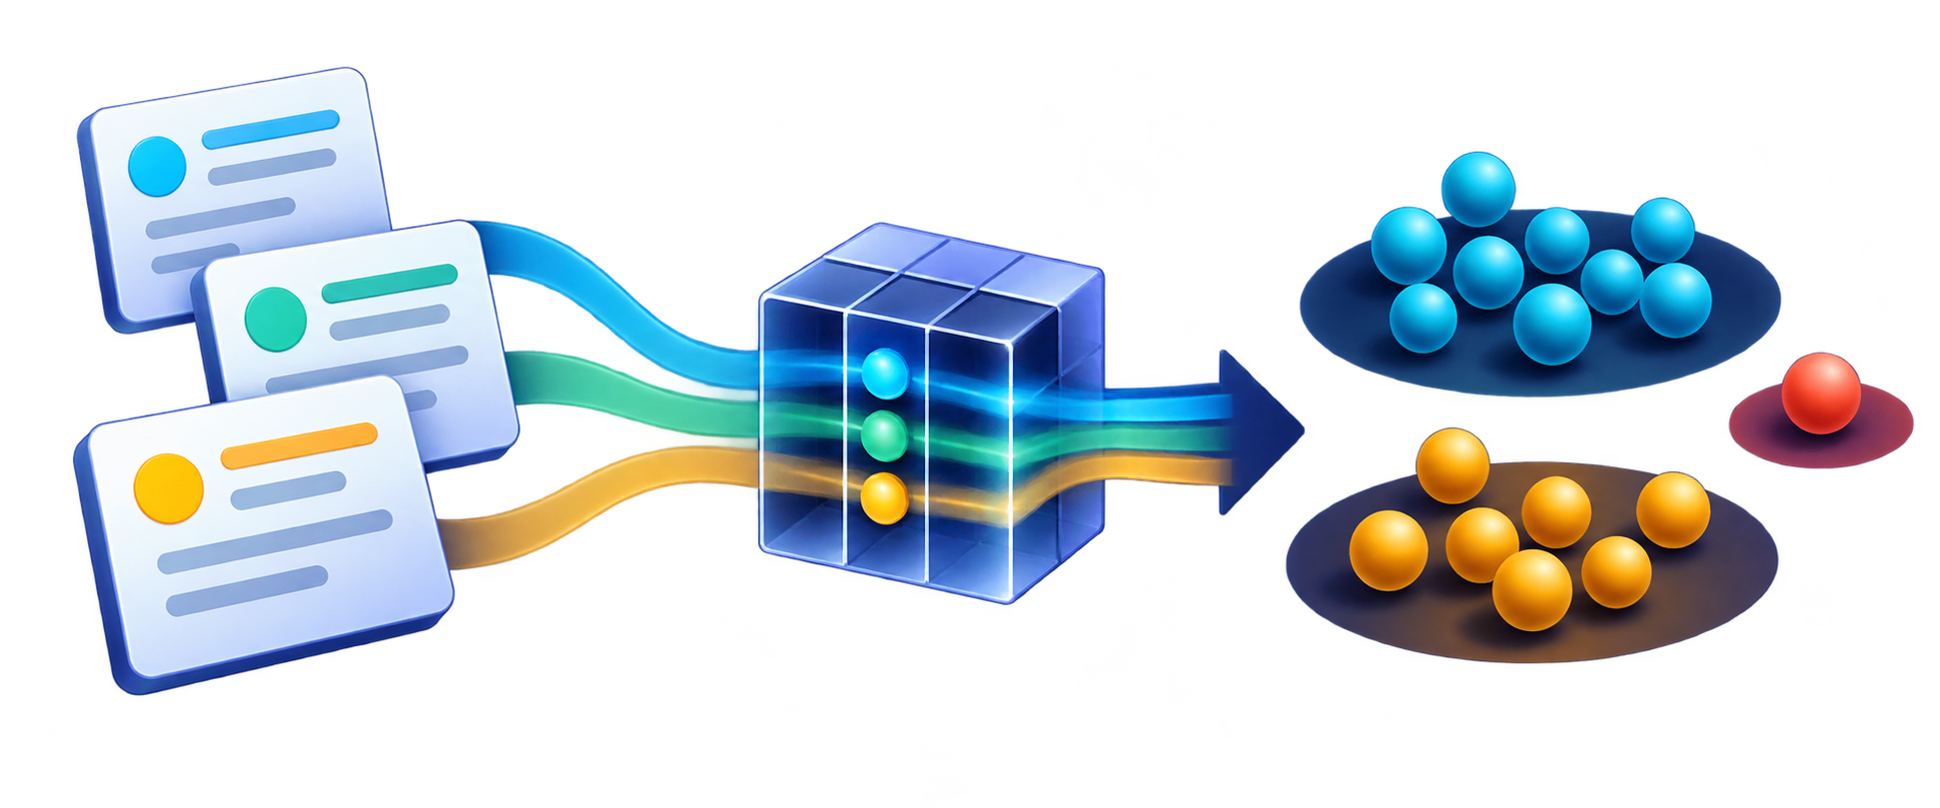
HDBSCAN · PREPARAR A ENTRADA
Primeiro defina o que cada ponto significa
Nove incidentes fictícios; somente duas medidas numéricas entram no agrupamento.
REGISTRO DE NEGÓCIO → FEATURE NUMÉRICA
A–D
IAM
~1 hora · 4–7 usuários
E–H
Pagamentos
~5 horas · 47–55 usuários
I
Plataforma
24 horas · 500 usuários
ILUSTRAÇÃO CONCEITUAL · NÃO É UM GRÁFICO DOS DADOS
Features: [horas, usuários] → StandardScaler
9 × 2
A–I
2
Resumo, grupo e número identificam; não entram no cálculo.
ndarray
índice ↔ ticket
features
Padronizar aproxima as escalas de horas e usuários.
ESTRUTURAS DE DADOS · SOLANGE BRASILEIRO
15

Slide 16
HDBSCAN · ETAPAS 2–3
Todas as distâncias; depois, a vizinhança local
A matriz vê todos os pares. A KDTree expõe os vizinhos mais próximos.
PAIRWISE_DISTANCES · 9 × 9
KDTREE · get_arrays() · 7 NÓS
d(A,B) = 0.032
d(A,I) = 4.708
d(i,i) = 0
0 · [0:9)
1 · [0:4)
2 · [4:9)
81
0
simétrica
3 · [0:2)
folha
4 · [2:4)
folha
5 · [4:6)
folha
6 · [6:9)
folha
células · O(n²)
diagonal
A↔B
[início:fim) recorta o array de índices interno da árvore.
query k=3 inclui o próprio ponto + 2 vizinhos. core(A)=0.0299 · core(I)=4.0621
A KDTree é uma inspeção didática; a etapa seguinte calcula os core distances pela matriz.
ESTRUTURAS DE DADOS · SOLANGE BRASILEIRO
16

Slide 17
HDBSCAN · ETAPA 4
A distância ganha o contexto da densidade
Conexões em regiões esparsas ficam mais caras antes de montar a árvore.
MUTUAL REACHABILITY
GRAFO EM CSR · scipy.sparse.csr_matrix
peso(i,j) = max(core(i), core(j), d(i,j))
indptr
limites de cada linha
A—D: distância 0.016
core(A) 0.0299 → peso 0.0299
indices
coluna / vizinho
data
peso da aresta
A vizinhança local muda o peso da conexão.
shape (9, 9)
72 entradas
grafo completo · denso
ESTRUTURAS DE DADOS · SOLANGE BRASILEIRO
17

Slide 18
HDBSCAN · ETAPA 5
A árvore geradora mínima conecta os nove incidentes
Cada linha é uma aresta real da MST; a cor destaca grupos próximos e as ligações mais caras.
D
B
E
0.0299
0.0321
0.0593
0.0354
0.5890
A
H
G
0.0443
0.0457
4.0621
C
F
I
36 pares possíveis → 8 arestas (n−1) · sem ciclos · conectividade preservada · peso total = 4.8978
ESTRUTURAS DE DADOS · SOLANGE BRASILEIRO
18

Slide 19
HDBSCAN · ETAPA 6
O dendrograma mostra a ordem das fusões
Subárvores compactas se unem primeiro; a ligação longa de I aparece no topo.
4.0621
0.5890
0.0457
0.0593
0.0321
0.0354
0.0443
0.0299
A
D
B
C
E
H
F
G
I
A
D
B
C
E
H
F
G
I
Cada união do linkage guarda [filho A, filho B, distância, tamanho]; union-find acompanha os componentes.
ESTRUTURAS DE DADOS · SOLANGE BRASILEIRO
19

Slide 20
HDBSCAN · ETAPA 7
A árvore condensada pergunta quais grupos persistem
min_cluster_size=3 elimina ramos pequenos; EOM compara a estabilidade.
RAIZ → RAMOS → SAÍDA COMO RUÍDO
ESTABILIDADE BRUTA · DICT POR ID
raiz · 9 pontos
13.829
108.601
77.749
raiz · excluída
grupo A–D · EOM
grupo E–H · EOM
λ = 1.6979
λ = 1.6979
10 · A–D
4 pontos · selecionado
11 · E–H
4 pontos · selecionado
EOM compara pai com soma dos descendentes: seleciona os dois filhos, sem sobreposição.
λ = 0.2462
I sai da raiz
persistência 0.871
persistência 0.623
ESTRUTURAS DE DADOS · SOLANGE BRASILEIRO
20

Slide 21
HDBSCAN · ETAPAS 8–9
O vetor final responde uma vez por incidente
O rótulo ocupa a mesma posição da linha na matriz de entrada.
RÓTULOS NA ORDEM A–I
ETAPA 9 · API PÚBLICA
A B C D E F G H I
HDBSCAN.fit e pipeline aberto
produzem a mesma partição.
0 0 0 0 1 1 1 1 −1
Também coincidem forças de pertencimento e persistências neste conjunto.
CLUSTER 0
4 incidentes IAM
CLUSTER 1
4 incidentes de pagamento
p = força de pertencimento,
não probabilidade calibrada.
−1 = INC0010899 · ruído
Com min_cluster_size=5, os ramos de quatro não sobrevivem: neste exemplo, todos viram ruído.
ESTRUTURAS DE DADOS · SOLANGE BRASILEIRO
21

Slide 22
INTEGRAÇÃO · PRÓXIMOS PASSOS
Cada estrutura deixa um sinal para investigar
Operar, entender o impacto e recuperar contexto fazem parte do mesmo ciclo.
PROCESSAR
evento
→
fila limitada
→
consumidor
→
estado / dedup
INVESTIGAR
falha
→
grafo
→
BFS / DFS
→
serviços afetados
RESPONDER
artigos
→
índice TF-IDF
→
ranking
→
contexto RAG
No projeto: logs + contadores · Em produção: métricas + rastros + estado persistente
EXPERIMENTE
sh executar.sh 2
sh executar.sh 8
sh executar.sh hdbscan --etapa 9
Obrigada · Solange Brasileiro
ESTRUTURAS DE DADOS · SOLANGE BRASILEIRO
22

